Slide 1
ChatGPTとSUMOを使って、音楽を作ろう
２０２６/６/２０（金）
パソコン教室 生成AI
吉岡 芳夫

Slide 2
Chat GPTを使って、詩を作ろう
そのステップは、以下の通りです。
まず、Chat GPTを、使えるようにします。
どんな詩を作るかを、考えましょう。
  美しい自然の中にいて、心を癒される状況
  高齢者の自分を、安心させる詩
  孫たちの幸せを祈る詩
  平和を願う詩
ChatGPTに作らせた詩の中から、二つを選んでwordの文書に書き込みましょう。
  Word を開き、新規作成、貼り付けを行う。

Slide 3

Chat GPTの使い方
検索窓で、
ChatGPTと
入力。
ＣhatGOT Open AI
をクリックする

Slide 4
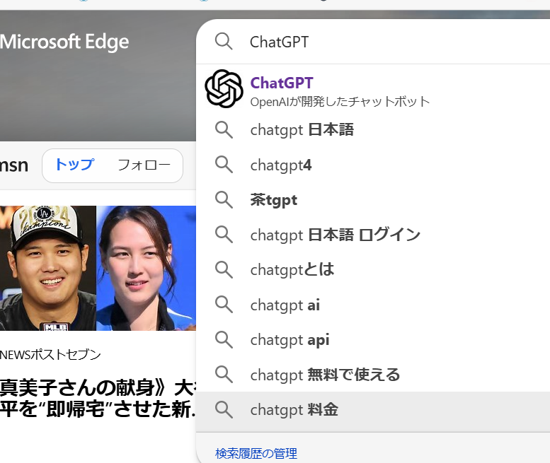
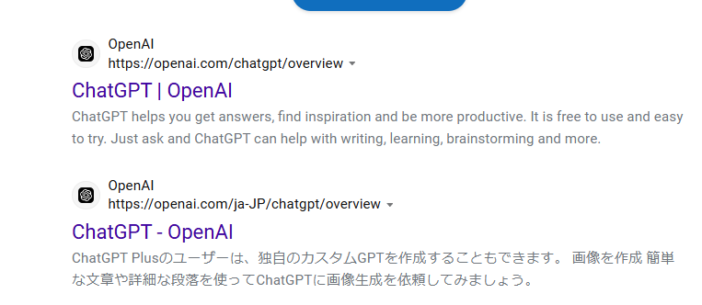
１
検索画面で、ChatGPTと入力
２
ChatGPT｜OpenAI をクリック

Slide 5
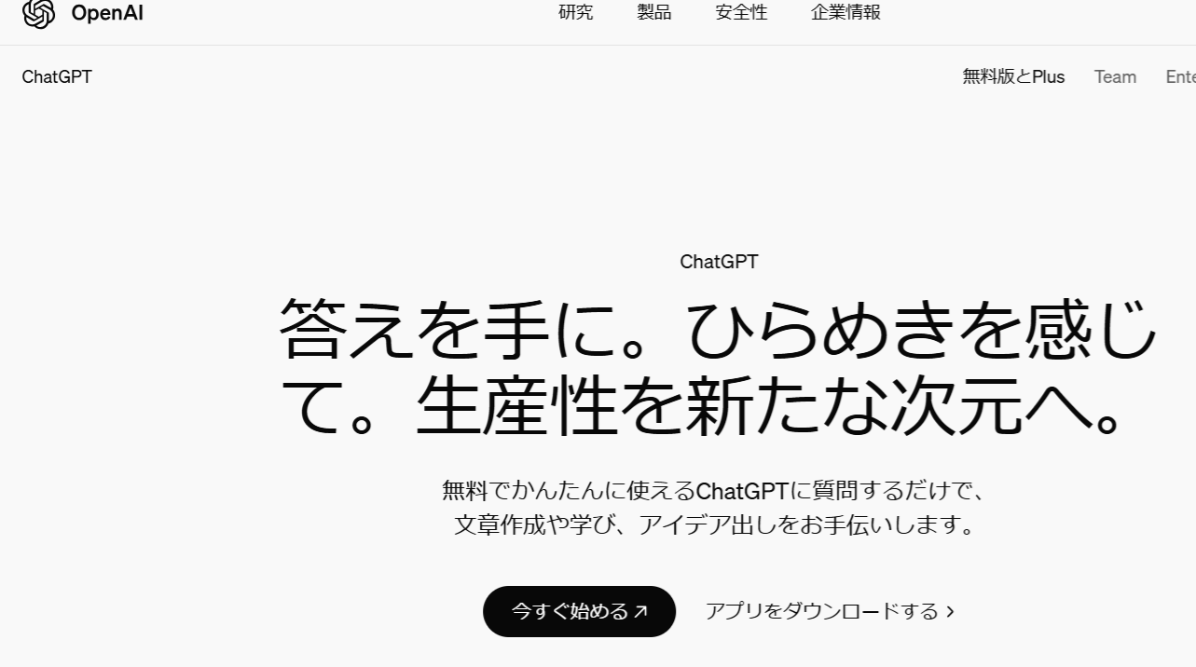
３
この画面が出たら、今すぐ始めるをクリックする
４

Slide 6
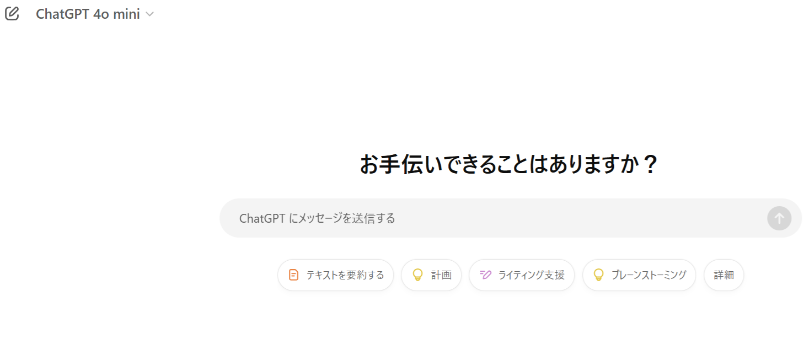
５
ここに、質問やリクエストを書き込む。
そして、上向きの矢印をクックする。

Slide 7
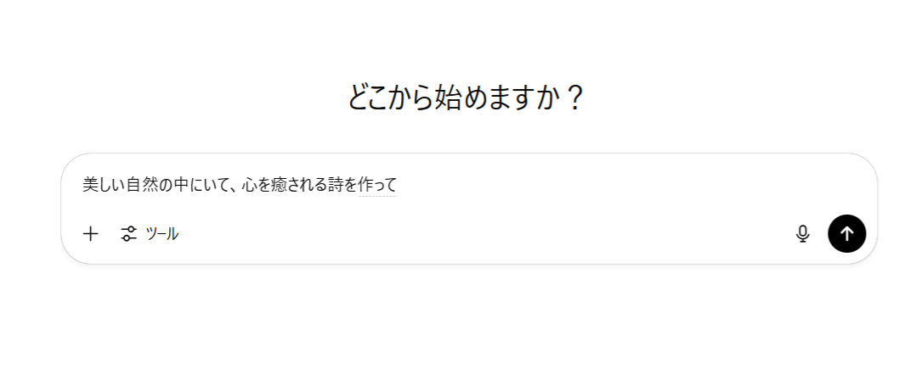

Slide 8
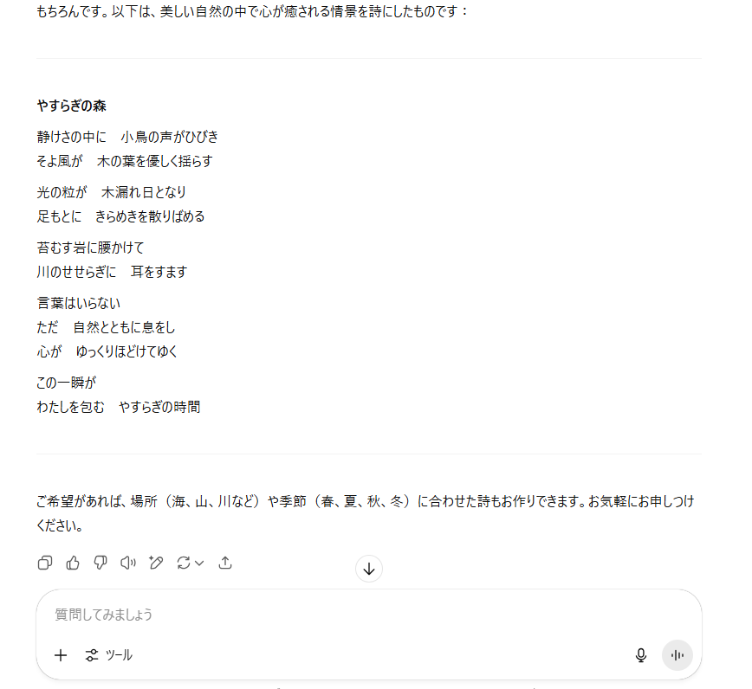

Slide 9
森の小道を歩けば 光がこぼれる風が木々をなでて 心に触れる小鳥の声が響く 朝の静けさ優しい時間が 胸に満ちてくるBメロ冷たい水のせせらぎ そっと耳を打つ遠い記憶のように 懐かしい音苔のベンチに座って 目を閉じれば世界がやさしく 息をしているサビ言葉もいらない このひとときがわたしのすべてを 癒してくれる自然のまなざしに 包まれながら新しいわたしが 生まれてゆくラスト（アウトロ風）森をあとにしても この胸の中やすらぎの歌は 消えはしないよ

Slide 10
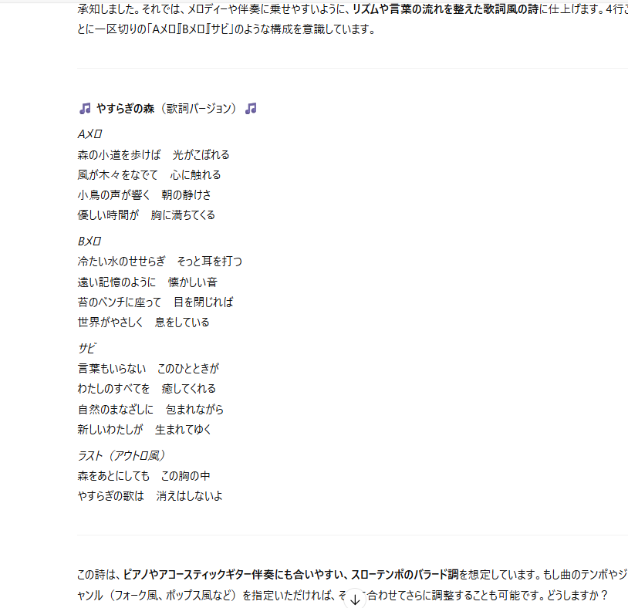

Slide 11
次は、この詩をもとにして、音楽を作ります。
使用する音楽作成ソフトはSUNOです。
SUNOを、パソコンで使えるようにする方法は次の通りです。

Slide 12
スノ (suno.com)

Slide 13
作曲するAI
SUNOのインストールとその使い方

Slide 14
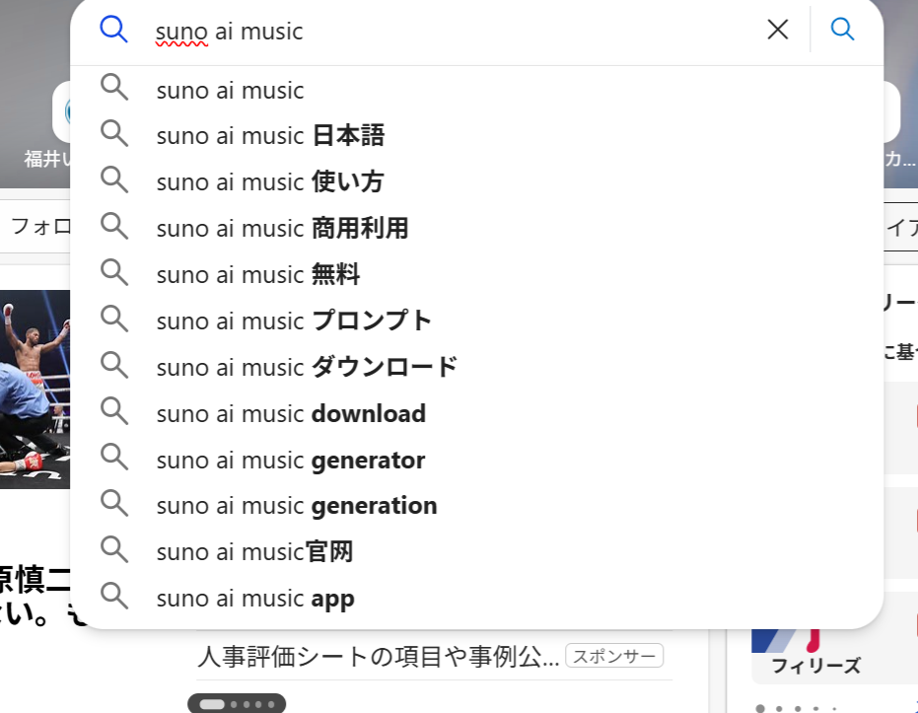
検索で suno ai music と入力
ここをクリック

Slide 15
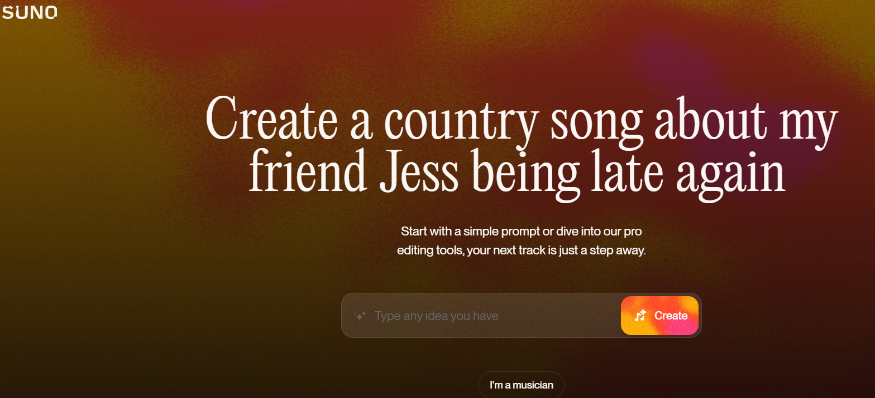
ここをクリックすると、
音楽が生成する
ここに、作りたい曲の詩を入れる。

Slide 16
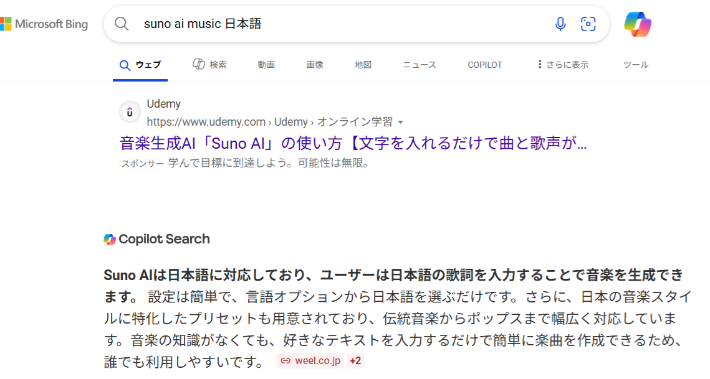

Slide 17
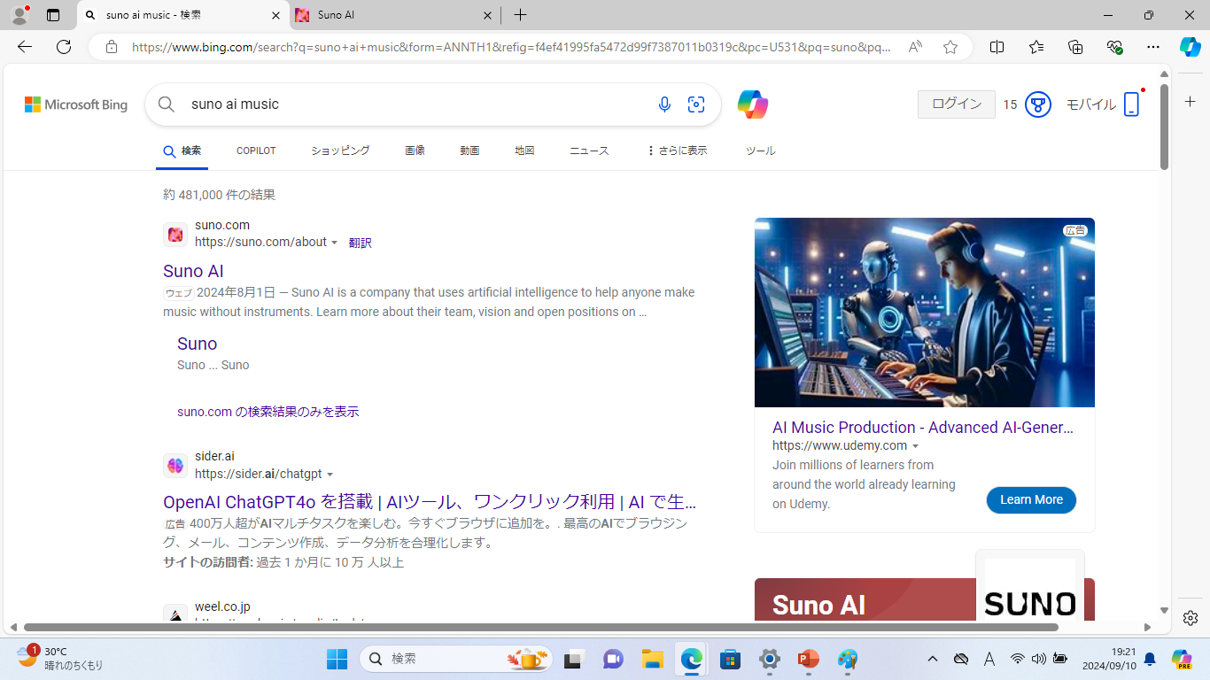
インターネットで検索
ここをクリック

Slide 19
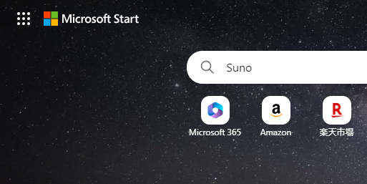
検索で、Suno と入力し、現れた画面から Suno AIをクリックする。
いきいき会の歌を作曲させてみた。

Slide 20
「SUNO AI完全攻略ガイド：AI音楽初心者でも簡単にハイクオリティな作曲ができる！」 (youtube.com)

Slide 21
詩]
さあさあみんな 集まって
ここは 楽しい いきいき会
何でもあるよ 本当に
友達だって つくれるよ
[2節]
一人きりとは さようなら
新しい友と 笑顔咲かせ
ここで過ごせば 毎日が
宝物になる 瞬間さ
[コーラス]
楽しいいきいき会
踊って 笑って 声あげて
そんな時間が 宝物
みんなで過ごそう 今日も
[詩3]
悩みなんて 飛んでいけ
この場所に 来ればいい
心が軽くなるような
魔法の時が 流れてる
[コーラス]
楽しいいきいき会
踊って 笑って 声あげて
そんな時間が 宝物
みんなで過ごそう 今日も
[ブリッジ]
一緒にいると 強くなれる
ひとりじゃない みんなで
悲しみも喜びも分けて
ここで歌おう 永遠に
AI
福井いきいき会の歌
作詞作曲 吉岡 芳夫
さあさあみんな 集まって
ここは 楽しい いきいき会
何でもあるよ 本当に
友達だって つくれるよ
一人きりとは さようなら
さあさあみんな 喜んで
ここは 学べる いきいき会
歴史に科学に 経済に
少し賢く なれるかな
教養だって 身につくよ
さあさあみんな 始めよう
ここは 青春 いきいき会
ピンポン、体操 、囲碁 将棋
ボケはまだまだ 大丈夫
腰痛だって 逃げていく
さあさあみんな 声出そう
ここは 歌える いきいき会
カラオケ、合唱、うたサロン
唄って心身 若返えろう
新しい歌も 覚えよう
原文

Slide 22
AI で作曲
２０２４/９/11（水）
チャレンジパソコン
Suno
終わり
吉岡 芳夫

